Slide 1
Как заставить работать данные
Начало секции в 17.00
Верещагин Виталий - Руководитель по продажам когнитивных решений IBM
Вахмянин Иван – Руководитель компании Visiology
Егоров Вадим – Сбербанк страхование, директор ИТ
Корольков Михаил - Руководитель направления стратегического развития ИТ. Газпромнефть
Шмид Александр - ЕС-лизинг, Председатель правления

Slide 2
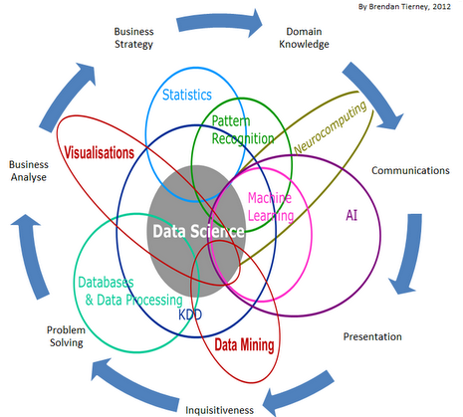
Big Data – одна из самых быстрорастущих сфер информационных технологий.
Объем рынка технологий и услуг в сфере больших данных будет ежегодно расти примерно на 26,4% и к 2018 г. достигнет $41,5 млрд (IDC)
Этот сегмент будет расти в 6 раз быстрее всего ИТ-рынка
Эта новая область ИТ технологий станет и новой областью экономик, превосходящих по своей значимости нефтегазовый сектор. С тем отличием, что "сырьем" для переработки здесь будут не нефть и газ, а огромный и быстрорастущий объем мировых данных с необходимостью создания "заводов" по переработке "сырья"
McKinsey
Сегмент визуальных инструментов анализа данных будет расти в 2,5 раза быстрее, чем остальная часть рынка средств бизнес-анализа. К 2018 году инвестиции в системы визуализации данных, удобные для самостоятельного применения всеми пользователями, станут обязательными для всех предприятий. (TADVISER)

Slide 3
Вопросы для обсуждения на секции:
Области, в которых эффективно делать проекты с использованием Больших данных
Конкретные кейсы,
Подход к реализации проектов с использованием Больших данных. Специфика.
Как оценить эффективность от внедрения проекта
Импортоопережение?
Какая команда должна делать такие проекты
Как и где подготовить специалистов

